Slide 1


LevelUP
Arendt, Cruz Torres, Döll, Dümke, Herz, Peters, Steinmeyer

Slide 2

Inhalt
Geschäftsmodell
ER-Modell
Domains
SQL-Befehle
Website
Erweiterbarkeit
Was ist gut an unserer Datenbank?
Bewertung der Projektarbeit
Meilensteine
Rechnungsstellung

Slide 3

Wer sind wir?
Fitnessstudio
verschiedene Sportangebote
Beratungen
geführtes Training
Kurse
verschiedene Tarife
Aktionen

Slide 4
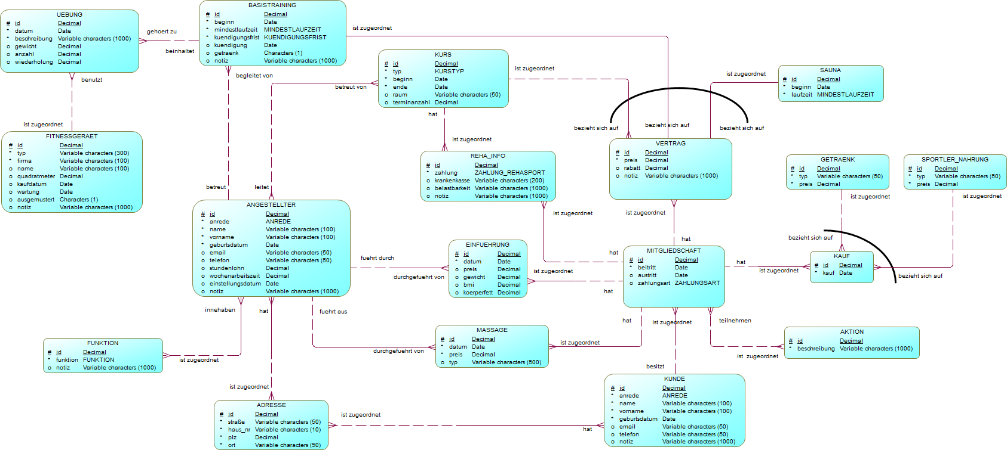
ER - Modell

Slide 5
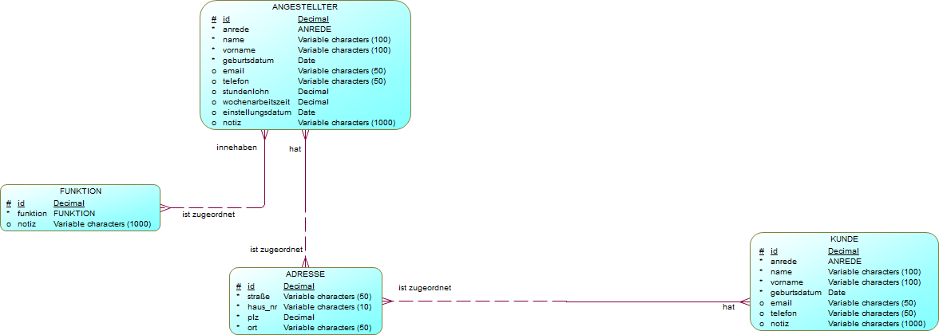

Slide 6
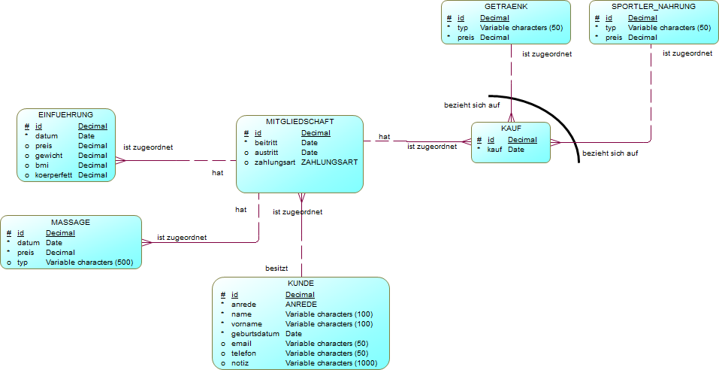

Slide 7
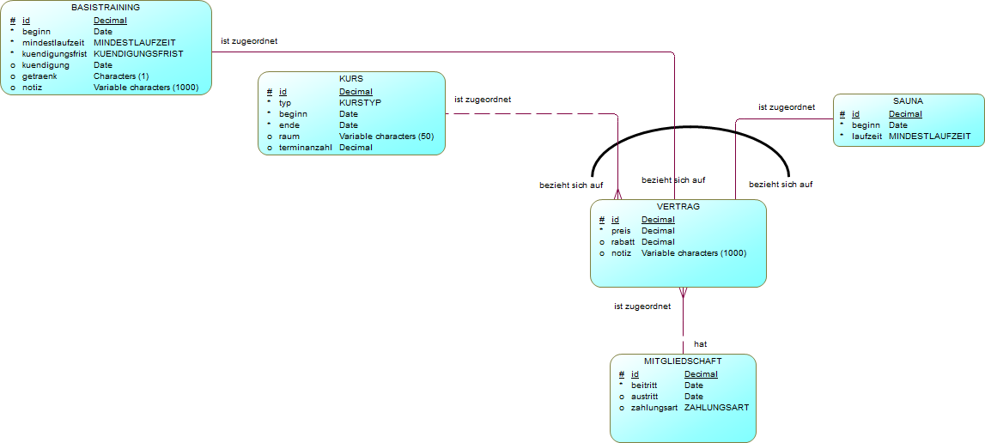

Slide 8
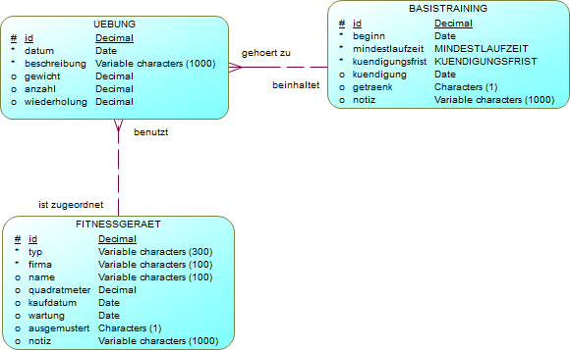

Slide 9
Domains
FUNKTION
Chef
Sekretär
Fitness- Trainer
Herzsport Übungsleiter
Masseur
KÜNDIGUNGSFRIST
1 (Monat)
2 (Monat)
3 (Monat)
KURSTYP
Yoga
Herz- Kreislauf
Pilates
Koronarsport
Rückengymnastik
Beckenbodengymnastik
ZAHLUNGSART
Lastschrift
Rechnung
PayPal

Slide 10
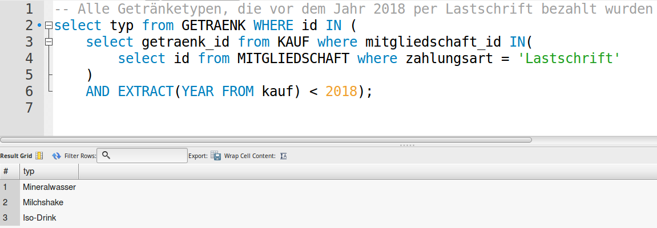
Getränketypen, die vor dem Jahr 2018 per Lastschrift bezahlt wurden

Slide 11
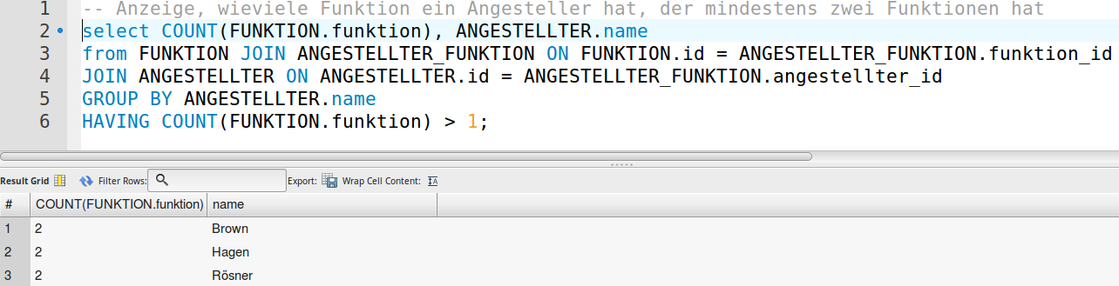
Anzahl der Funktionen und Namen von Angestellten, die mindestens zwei Funktionen haben

Slide 12
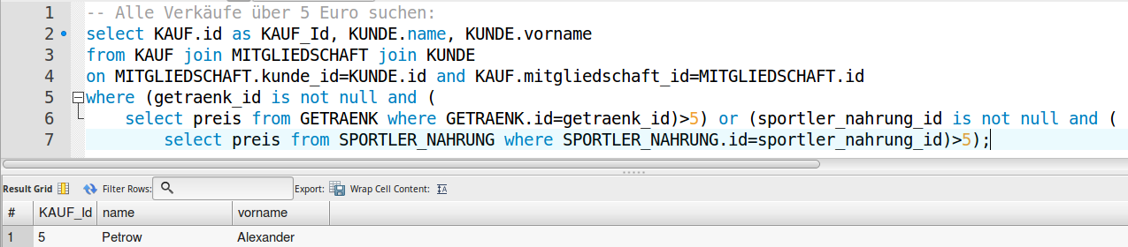
Alle Verkäufe, mit einem Betrag über 5 Euro, mit Namen und Vornamen des Kunden

Slide 13
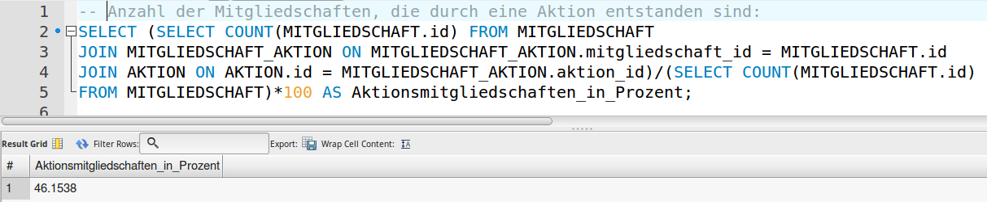
Prozentualer Anteil der Mitgliedschaften, die an Aktionen teilnehmen

Slide 14
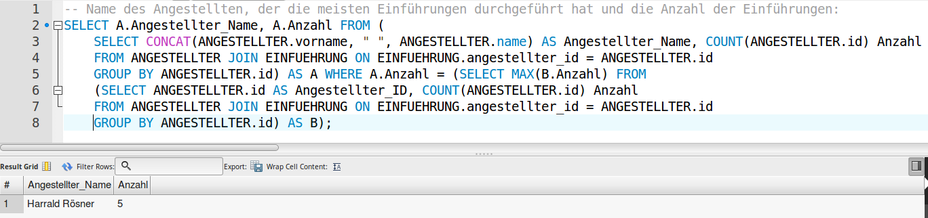
Name des Angestellten, der die meisten Einführungen durchgeführt hat und die Anzahl der Einführungen

Slide 15
Website

Slide 16
Erweiterbarkeit
Vorhandene Domains anpassen
Neue Kurse
Neue Aktionen
Neue Funktionen
Abrechnungsformalitäten mit eigenen Entities realisieren
Aktuell wird nur die Abrechnungsart gespeichert
Expansion (z.B. Kette)
Trainingsplan App

Slide 17
Was ist gut an unserer Datenbank?
Angebotsspektrum ist vielschichtig (Kurse, Reha, Basistraining)
Alte Daten gehen nicht verloren (alte Mitgliedschaften)
Vermeidung von Papierverwaltung
Kunden eine Trainingsplan App anbieten

Slide 18
Bewertung der Projektarbeit
Gruppenarbeit: größere Probleme erfolgreich bewältigt
Planung und Ergebnis: Bis auf Kleinigkeiten deckungsgleich
Erste Zeitplanung verfehlt
Zweite Zeitplanung eingehalten

Slide 19
Meilensteine
KW 45 Präsentation zum Konzept fertig
KW 46 Case-Study fertig
KW 47 ER-Modell fertig
KW 49 Präsentation zum Zwischenstand fertig
KW 50 ER-Modell überarbeitet
KW 52 Tabellen aus ER-Modell erstellt + Datensätze erstellt
KW 1 SQL Befehle für Datenbank erstellt
KW 2 Website
KW 3 Abschlusspräsentation fertiggestellt

Slide 20
Rechnungsstellung
Posten | Zeit [h] | Preis/Stunde [€] | Gesamtpreis [€]
ER-Modellierung | 46 | 70 | 3.220
Physisches Datenmodell | 2 | 70 | 140
Datenbank-Skripte | 20 | 70 | 1.400
SQL-Abfragen | 11 | 70 | 770
Website | 27 | 70 | 1.890
Gesamt |  |  | 7.420

